Slide 1
Дозирование в фармацевтической технологии
Государственное бюджетное профессиональное образовательное учреждение «Миасский медицинский колледж»
МДК 02.01 « Технология изготовления лекарственных форм»
Тема 1.1 Введение
Преподаватель: Мухорова С.А.
г. Миасс- 2022г

Slide 2
Пояснительная записка
Данная презентация предназначена для проведения теоретического занятия по теме «Дозирование в фармацевтической технологии" для студентов медицинского колледжа по специальности 33.02.01 Фармация
Презентация разработана в соответствии с рабочей программой и календарно - тематическим планом по МДК 02.01Технология изготовления лекарственных форм

Slide 3
План
Определения и классификация способов дозирования
Дозирование по массе. Разновидности весов и разновесов. Характеристика весов
Дозирование по объему. Достоинства и недостатки
Дозирование каплями. Каплемеры
Бюреточные системы
Дозирующие устройства

Slide 4
Процесс изготовления любого лекарственного препарата предполагает в обязательном порядке дозирование лекарственных и вспомогательных веществ.
Фармакологическое действие лекарственного препарата зависит не только от строения молекул и физико-химических свойств, но и от дозы.

Slide 5
В аптечной практике применяют три способа дозирования
по массе
по объему
каплями

Slide 6
Дозирование по массе (ВЗВЕШИВАНИЕ)
Взвешивание в аптечной практике осуществляется с помощью рычажных весов, путем измерения массы вещества.
Взвешивание на рычажных весах заключается в непосредственном сравнении массы эталона (гири) и массы взвешиваемого тела на равноплечем рычаге.
В аптечной практике для взвешивания с целью непосредственного приготовления лекарства используются:
весы ручные (ВР, ВСМ),
весы тарирные на колонке (ВКТ) (рецептурные или весы Мора)
весы электронные
Все эти весы относятся к категории технических весов 2-го класса (Т-2).
Notes:
Качество изготовляемого лекарства зависит от ряда факторов, среди которых немаловажное значение имеет точность дозирования лекарственных и вспомогательных веществ. Дозирование последних в аптечной практике осуществляется двумя способами: взвешиванием и отмериванием.
Качество изготовляемого лекарства зависит от ряда факторов, среди которых немаловажное значение имеет точность дозирования лекарственных и вспомогательных веществ. Дозирование последних в аптечной практике осуществляется двумя способами: взвешиванием и отмериванием.

Slide 7
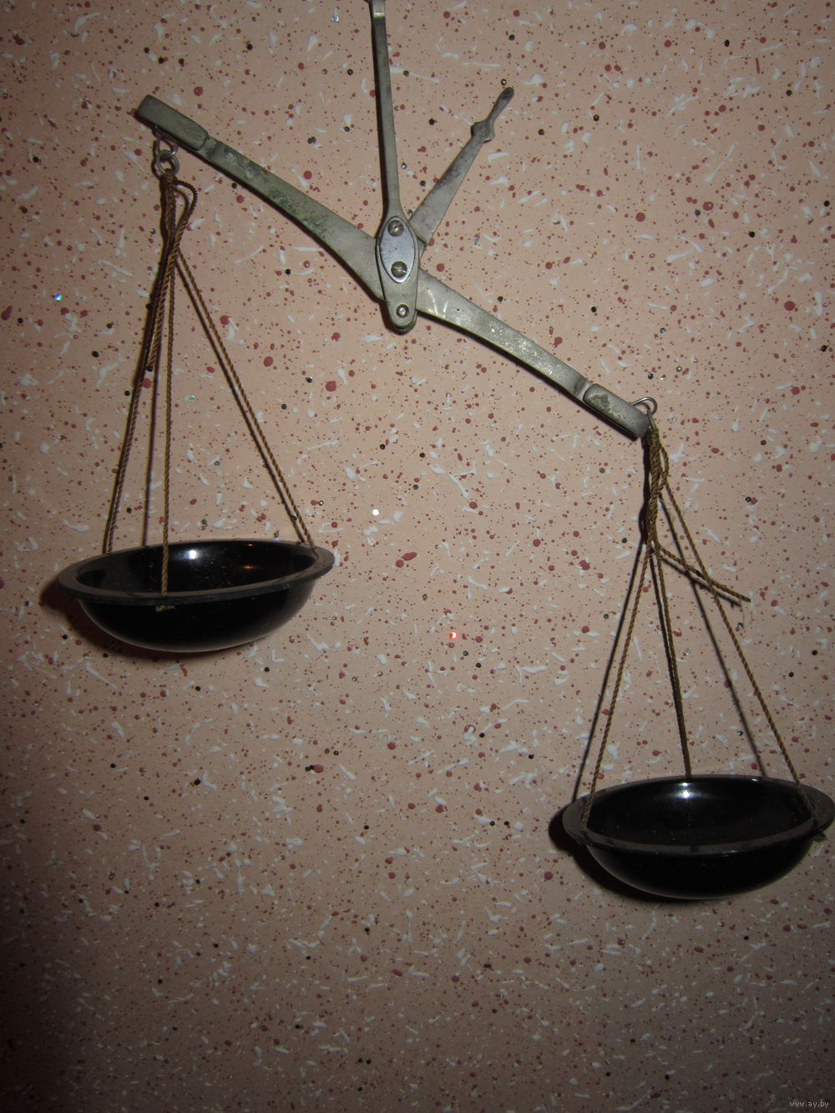
Весы ручные
предназначены для взвешивания сыпучих и вязких веществ
изготовляются с допустимой нагрузкой в 1; 5; 20; 50 и 100 г.
в аптеке отдельные весы предусмотрены для взвешивания:
  ядовитых ЛВ (список А)
  пахучих ЛВ (ментол, камфора)
  красящих ЛВ (рибофлавин, этакридина лактат, брилиантовый зеленый,
  метиленовый синий)
Сухие вещества отвешивают непосредственно в чашку, густые - на кружок предварительно старированного пергамента
Notes:
Представляют собой равноплечее металлическое коромысло длиной 100—200 нм, на концы которого на грузоприемных призмах подвешивают чашечки из пластмассы (реже из металла или фарфора). В центре коромысла на опорной призме укреплена направленная вверх стрелка, совершающая колебания в просвете обоймицы, снабженной кольцом для удержания весов в руке. Чашечки весов подвешивают без перекоса на шелковых шнурах или цепочках, которые в свою очередь подвижно соединяются с грузоприемными призмами с помощью металлических серег, имеющих форму восьмерки с кольцами.

Slide 8
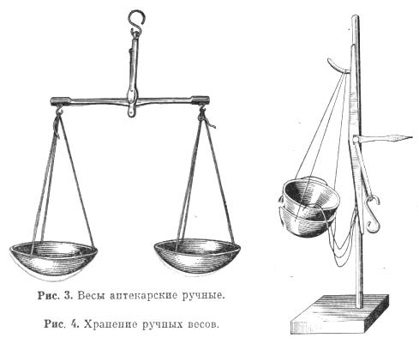
Правила взвешивания на ручных весах
Перед началом работы чашечки весов протирают тампоном, смоченным спиртоэфирной смесью или 3% р-ром перекиси водорода
Разновес помещают на левую чашку весов, а взвешиваемый груз- на правую
Равновесия весов добиваются досыпанием вещества в чашку
Весы считаются уравновешенными, когда стрелка весов встаёт в нулевое положение
После взвешивания чашки и дужки (шнуры) весов тщательно протирают мягкой тканью.
Для предохранения призм от стирания весы хранят в свернутом виде, подвешенными или в коробках

Slide 9
При изготовлении лекарственных препаратов для дозирования по массе твердых, жидких и густых веществ обычно используют тарирные весы с пределами минимальной и максимальной нагрузки.
Тарирными их называют в связи с тем, что дозированию по массе предшествует операция тарирования – уравновешивания тары (гирями или равноценной тарой).

Slide 10
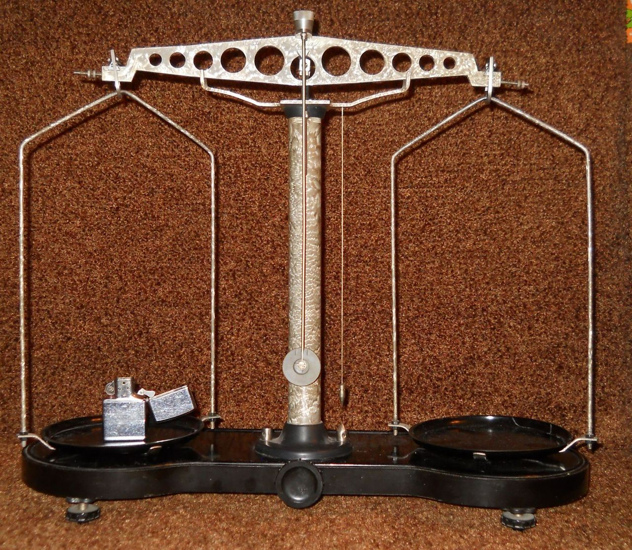
Весы Мора (тарирные)
для взвешивания сухих, густых и жидких веществ. (до 50 г или до 1 кг).
взвешиванию предшествует операция тарирования — уравновешивание массы тары с помощью дроби.
Жидкости взвешивают в склянках, стаканах, стеклянных цилиндрах,
сухие и густые вещества взвешивают — на бумаге или непосредственно в готовой таре.
Взвешивание непосредственно в чашки весов недопустимо.

Slide 11
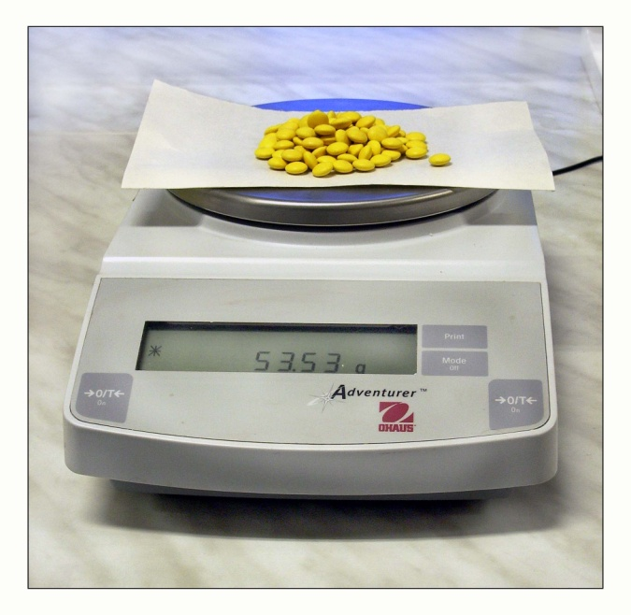
Весы электронные
Notes:
Основной частью весов является равноплечее металлическое коромысло с тремя стальными призмами: двумя концевыми грузоприемными и одной средней — опорной. Острие опорной призмы обращено вверх, грузоприемных — вниз. На концах коромысла укреплены два винта с навинчивающимися на них гайками, предназначенными для уравновешивания ненагруженных весов.
Опорная призма в рабочем положении опирается на стальную подушку, укрепленную в верхней части колонки весов. На обе грузоподъемные призмы подвешиваются стремена с лежащими на них съемными пластмассовыми или металлическими чашками для взвешивания.
Весы имеют арретир, при поднимании которого призмы отделяются от подушек для предотвращения излишнего истирания. Для приведения весов в рабочее положение арретир опускают.
Спину в доску весов, на которой крепится колонка, ввернуты на резьбе два регулировочных винта со стопорными гайками, позволяющие производить установку весов строго в вертикальном положении (по отвесу).

Slide 12
Основные метрологические характеристики ручных весов
Устойчивость - способность коромысла, выведенного из равновесия, возвращаться в первоначальное положение после 4-6 колебаний.
Чем ниже центр тяжести коромысла, чем больше плечо, тем больше устойчивость весов и тем труднее вывести их из равновесия.
устойчивость определяет быстроту работы.
Верность (равноплечность) — способность показывать правильное соотношение между массой взвешиваемого тела и массой гирь.
Методика: на левую чашку - гиря 1/10 максимальной нагрузки (50 г для весов на 500 г), на правую чашку - тарирный стаканчик с песком и добиваются равновесия. Затем гирю и груз меняют местами. Если равновесие точно восстанавливается, то весы верны (равноплечие).

Slide 13
            Чувствительность – способность показывать минимальное изменение нагрузки.
Измеряется и проверяется по отклонению стрелки от нулевого положения (положения равновесия) на стандартную величину при добавлении минимального дополнительного груза.
Постоянство (неизменность) показаний —
это свойство весов показывать одинаковые результаты при многократных взвешиваниях на данных весах в одних и тех же условиях.

Slide 14
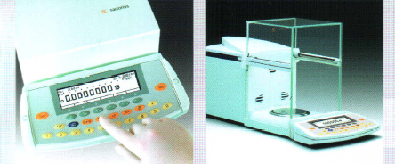
Весы
Аналитические
Лабораторные
Электронные порционные
Счетные
Электронные торговые
Платформенные
Контрольные конвейерные
Микровесы
Полумикровесы
Аналитические весы последнего поколения производят самотестирование и самокалибровку в автоматическом режиме при изменениях во внешней среде.
Аналитические весы с внешней и внутренней калибровкой.

Slide 15
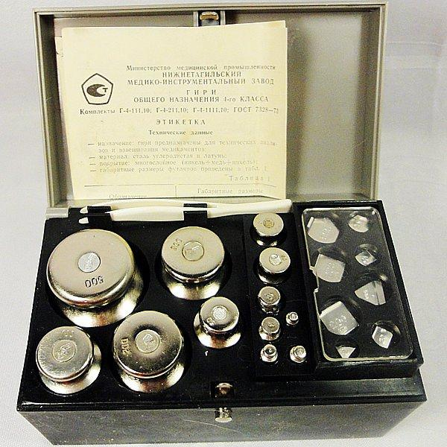
Точность взвешивания также зависит от качества гирь и разновесов, (образцовые эталоны массы).
Граммовый разновес имеет форму обычных гирь
Для удобства миллиграммовые гирям имеют различную форму:
  Гири в 500 и 50 мг - шестиугольные пластинки,
  гири в 200 и 20 мг — квадратные,
  гири в 100 и 10 мг — треугольные. Пластинки всех миллиграммовых гирь имеют бортик для захвата пинцетом.
Брать гири руками недопустимо!!!
Набор гирь
(разновес)

Slide 16
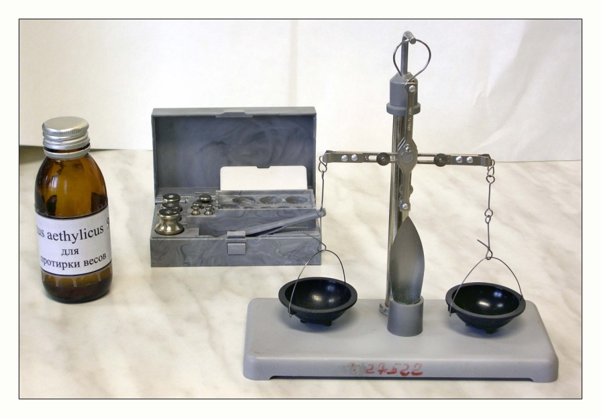
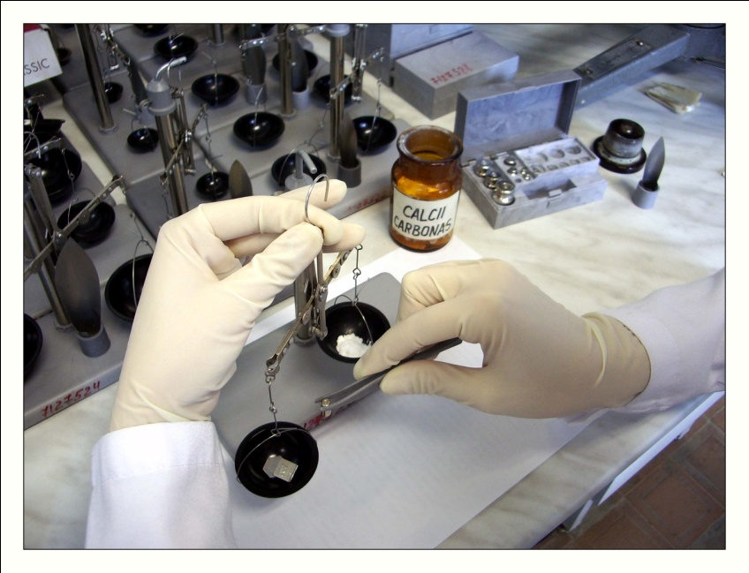
Культура работы с весами

Slide 17
Весы и разновесы подлежат обязательной поверке. Как правило, межповерочный интервал составляет 1 год.
При поверке на коромыслах весов и гирях в 1 г и более наносится клеймо с указанием двух последних цифр года поверки.
Аналитические весы и разновесы не клеймят; на них выдают свидетельства установленного образца.

Slide 18
Дозирование по объему (ОТМЕРИВАНИЕ)
«-»объемный способ дозирования менее точный, чем весовой
на точность отмеривания влияют:
температура жидкости и окружающей среды,
вязкость жидкости,
смачиваемость стенок сосуда,
диаметр измерительного сосуда и сливного отверстия;
«+» меньшие затраты времени, чем при взвешивании, и при соблюдении соответствующих условий достигается требуемая в рецептурной работе точность.
Notes:
Наряду с взвешиванием в аптечной практике широко применяется отмеривание жидкостей или дозирование их по объему.

Slide 19
Мерные приборы для дозирования по объёму
МЕРНЫЕ КОЛБЫ, МЕРНЫЕ ЦИЛИНДРЫ, МЕРНЫЕ ЦИЛИНДРЫ, МЕНЗУРКИ, АПТЕЧНЫЕ ПИПЕТКИ И КАПЛЕМЕРЫ;
  из химически стойкого стекла с точной, отчетливо видимой градуировкой, краны и пробки должны быть хорошо прошлифованы.
мерные приборы калибруются на вливание(только мерные колбы) или выливание(все остальные):
  прибор должен вмещать номинальный объем жидкостей, т. е. столько миллилитров, сколько указано на приборе.
  из прибора должен выливаться номинальный объем жидкости.
Мерные цилиндры и мензурки - для отмеривания больших количеств жидкости, когда не требуется особой точности,
мерные колбы используются при изготовлении растворов для инъекционного введения;
калиброванные пипетки – для отмеривания составных частей жидких лекарств.

Slide 20
Дозирование жидких ЛП в условных мерах:
Чайная ложка (объем 5 мл) - 5 г воды, 4 г масла, 6 г сиропа, около 1,5 г растительных порошков, около 2,5 г сложных порошков,
Десертная ложка (объем 10 мл) - 10 г воды, 9 г масла, 13 г сиропа,
Столовая ложка (объем 15 мл) - 15 г воды, 12 г масла, 20 г сиропа, около 7,5 г сложных порошков.

Slide 21
Правила дозирования по объёму
При отмеривании жидкостей все мерные приборы должны находиться в строго вертикальном положении, а уровень жидкости в них в момент определения объема — на уровне глаза.
Для бесцветных жидкостей уровень устанавливают по нижнему мениску
Для окрашенных — по верхнему мениску.
Перед употреблением мерные приборы должны быть хорошо вымыты и ополоснуты, на их внутренней поверхности не должно быть следов жира, чтобы жидкость вытекала равномерно, не оставляя капель на стенках.
Мерные приборы, как и весоизмерительные, должны представляться на поверку в соответствии с положением о ведомственном надзоре за мерами и измерительными приборами.

Slide 22
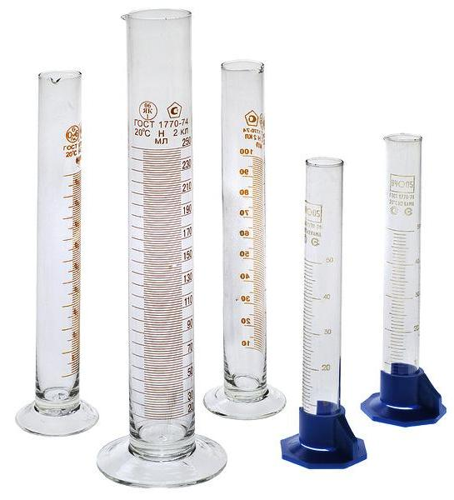
Мерные цилиндры
стеклянные толстостенные сосуды с нанесенными на наружной стенке делениями, указывающими объем в миллилитрах.
Бывают разной емкости:
от 5-10 мл до 1 л

Slide 23
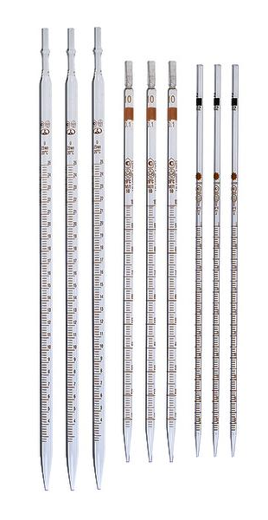
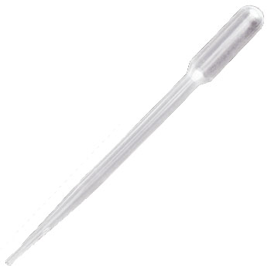
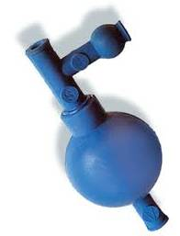
Пипетки
служат для точного отмеривания определенного объема жидкости
Пипетки бывают:
  простые (пипетки Мора)
  градуированные
Для наполнения пипеток используют резиновые груши и насосы

Slide 24
Малые дозы (до 1 г) жидкостей отмеривают каплями:
ЛП могут назначаться каплями
на ручных весах неудобно, а на тарирных неточно взвешивать малые количества жидкостей
значительные ошибки при отмеривании малых объемов аптечными пипетками
Объем и масса капель зависят от:
природы жидкости ;
величины, формы и положения каплеобразующей поверхности,
температуры,
скорости образования капель и высоты их падения,
величины поверхностного натяжения жидкости и ее плотности,
степени смачивания каплеобразующей поверхности и т. д.

Slide 25
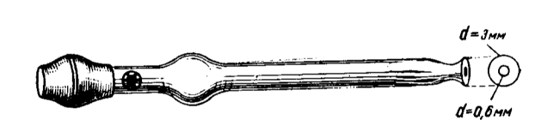
Каплемеры
Для исключения влияния внешних факторов и стандартизации величины капель применяются нормальные (стандартные) каплемеры, дающие в стандартных условиях стандартные (нормальные) капли, величина которых зависит только от природы жидкости.
ГФ принят нормальный каплемер – пипетка
  каплеобразующая поверхность – кольцо
    наружный диаметр 3 мм и внутренний 0,6 мм.
  масса капли воды очищенной при 20°С 0,05 г
  Водные растворы спирта содержат в 1 г: 40% спирт—47 капель, 95% — 65 капель, этиловый эфир — 87 капель.
При отсутствии стандартного каплемера можно использовать пипетку, откалиброванную по соответствующей жидкости путем пятикратного взвешивания 20 капель жидкости.

Slide 26
Бюреточная система - комплекс концентрированных растворов ЛВ и специальных бюреток и пипеток для их отмеривания
в 1912 г – первое применение бюреток в аптечной работе;
в 1920 г – разработаны прототипы современных аптечных бюреток и пипеток;
в 1952 г - Центральным аптечным научно-исследовательским институтом (ныне научно-исследовательский институт фармации, НИИФ) разработана унифицированная конструкция аптечных бюреток (объемная градуировка в миллилитрах и пришлифованный стеклянный кран, обеспечивающий постоянное положение уровня жидкости, соответствующего нулевому делению шкалы).
в 1957 г – в конструкции применен двухходовой кран
в 1962 г - ЦАНИИ разработана бюреточная установка на 16 бюреток с ручным приводом

Slide 27

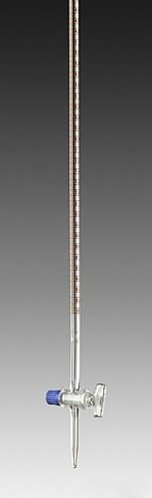
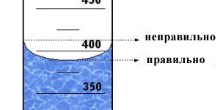
Бюретки
применяют
для титрования, измерения точных объемов жидкости
Бывают
  с краном
  с зажимом Мора
  с бусиной

Slide 28
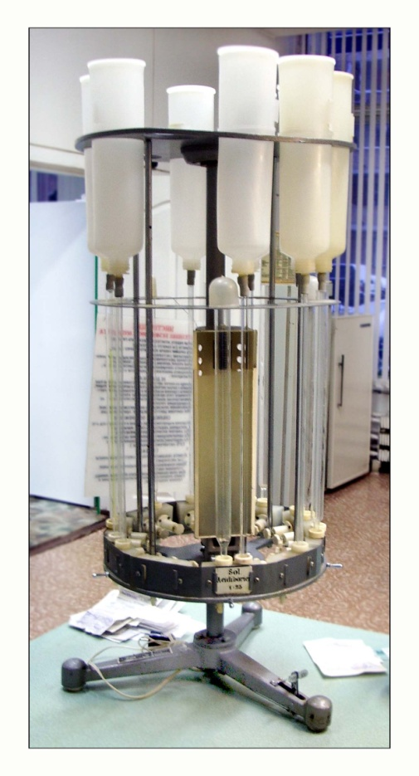
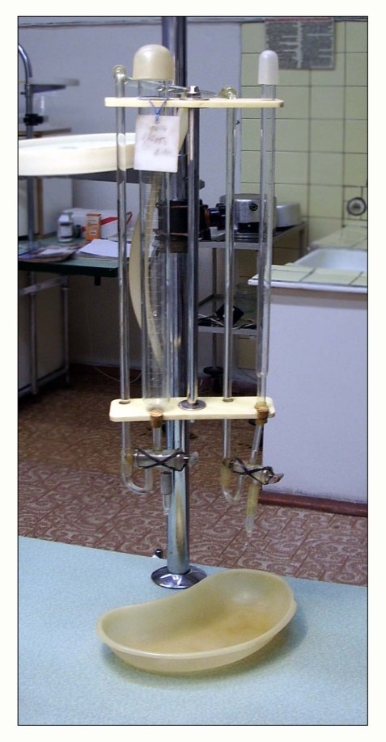
Аптечные бюретки
  Вместимость бюреток 10, 25, 60, 100, 200 мл.
  Все бюретки, независимо от вместимости, имеют одинаковую длину, что позволяет располагать их на вертушках-штативах, чтобы середина шкалы бюреток находилась на уровне глаз ассистента, работающего сидя.

Slide 29
Бюретками отмеривают :
Концентрированные растворы ЛВ 1:2, 1:5, 1:10, 1:20,1:25, 1:50, (удобны для вычисления количеств ЛВ)
Другие жидкие ингредиенты ЛП : настойки, жидкие экстракты, настои и отвары, ароматные воды и др.
Ассортимент КР зависит от специфики производственной деятельности аптеки.
Сроки хранения КР определяются устойчивостью растворенного вещества и приведены в НД, при изменении (окраска, осадок, опалесценция и т. п.) не используют
«+» :увеличение производительности труда при приготовлении жидких ЛП;
  замена взвешивания ингредиентов лекарства отмериванием в 3-4 раза сокращает необходимое для приготовления жидких лекарств время
Повышение качества (чистота, стандартность) жидких лекарств;
Облегчение и упрощение аналитической проверки изготовленных ЛП;

Slide 30
Дозирующие устройства
Дозирование изготовленных в аптеке лекарственных препаратов, в частности порошков представляет собой трудоемкий процесс, особенно в МБА и аптеках ЛПУ.
В промышленности дозирование осуществляется в основном по объему:
матричное гнездо – таблетки
контурная ПВХ ячейка – суппозитории
оболочки капсул, флаконы для рассыпки - сыпучие порошкообразные и гранулированные, жидкие, пастообразные
тубы и банки - мази
флаконы – все жидкие формы

Slide 31
Аппараты для фасовки порошков
развешивание порошков на ручных весах - трудоемкая операция, требующая определенных навыков, особенно при дозировании значительных количеств порошков
Дозаторы для сыпучих материалов (объемный принцип):
Шнековые
Поршневые (Вакуумные)
«+» высокая производительность, достаточная точность

Slide 32
Аппараты для фасовки порошков
Порошки дозируют (разделяют на отдельные дозы) по массе и объемным способом.
Дозирование лекарственных порошков независимо от способа должно быть точным.
абсолютно точное дозирование порошков невозможно: при ручном и при автоматическом дозировании всегда существуют отклонения в отмеренной дозе.
чем больше отдельная доза, тем с большей точностью она может быть отмерена (по массе или объему).
обычно масса разделенных порошков 0,3 - 0,5 г.

Slide 33
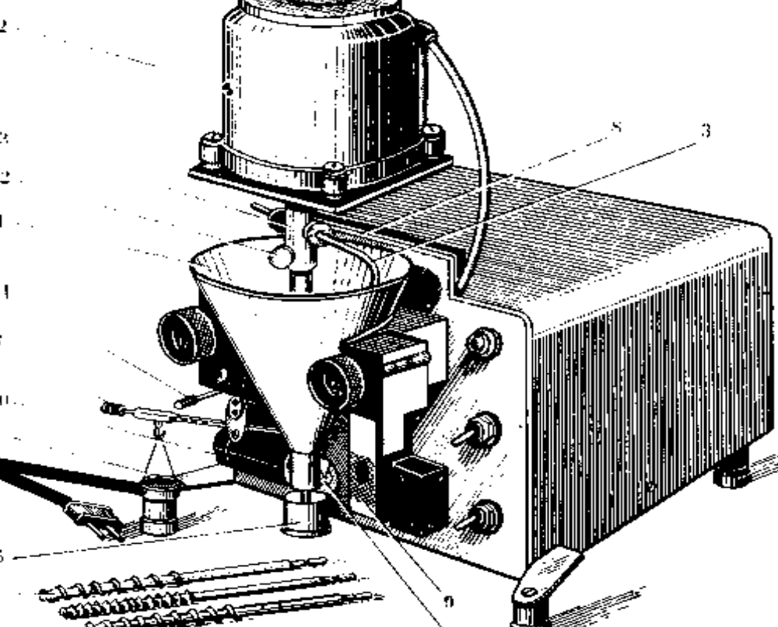
Дозатор ДП-2 (по массе)
Для ускорения серийной расфасовки в ЦНИИФ сконструирован дозатор порошков ДП-2.
дозатор по точности и скорости дозирования в 5 раз превосходит все способы ручного дозирования
Прибор ТК-3 для фасовки порошков (по объему)

Slide 34
Аппараты для фасовки жидких лекарственных форм
Дозирование (фасовку) жидких лекарств в аптеках производят с помощью различных аппаратов, для повышения производительности труда.
Выпускается несколько конструкций таких аппаратов:
  Поршневые (типа шприца)
  По принципу сообщающихся сосудов

Slide 35
Аппараты для фасовки жидких лекарственных форм
Бутылочные дозаторы
Для работы с органическими растворителями, за исключением фторводородной кислоты. Объемы от 0,5 до 100 мл.
Пипеточные дозаторы
С аккумуляторным приводом, механический, от сети, от 0,5 до 100 мл.
Автоматические пипетки: механические одноканальные фиксированного объема, переменного объема, электронные дозаторы.

Slide 36
Благодарю за внимание!

Slide 37
Список литературы
Гроссман В.А. Технология изготовления лекарственных форм: учебник для студентов учреждений сред.проф. образования, обучающихся по специальности 33.02.01. «Фармация». – Москва: ГЭОТАР-Медиа, 2018. – 336 с.
Краснюк, И.И. Фармацевтическая технология: учебник для студентов учреждений сред.проф. образования / И.И. Краснюк, Г.В. Михайлова, Л.И. Мурадова, – Москва: ГЭОТАР-Медиа, 2021. – 560 с..
Коноплева, Е. В. Фармакология: учебник и практикум для среднего профессионального образования / Е. В. Коноплева. – 2-е изд., испр. и доп. – Москва: Издательство Юрайт, 2022. – 433 с. – (Профессиональное образование). – ISBN 978-5-534-12313-5. – Текст: электронный // Образовательная платформа Юрайт [сайт]. – URL: https://urait.ru/bcode/489796
Полковникова, Ю. А. Технология изготовления и производства лекарственных препаратов: учебное пособие / Ю. А. Полковникова, С. И. Провоторова. — 3-е изд., стер. — Санкт-Петербург: Лань, 2020. — 240 с. — ISBN 978-5-8114-5604-8. — Текст: электронный // Лань: электронно-библиотечная система. — URL: https://e.lanbook.com/book/143134

